Slide 1
Тема. Основы оказания первой помощи и её значение. Первая помощь при наружном и внутреннем кровотечении. Первая помощь при отравлениях аварийно-химически опасными веществами. Извлечение инородного тела из верхних дыхательных путей. Первая помощь при ушибах и растяжениях, вывихах и переломах, ожогах, отморожениях, общем переохлаждении и при утоплении.
Тема. Повторение темы: «Основ комплексной безопасности» и «Защита населения Российской Федерации от чрезвычайных ситуаций».

Slide 2
Первая помощь при наружном и внутреннем кровотечении. https://www.youtube.com/watch?v=C0k0iiuSY3U

Slide 3
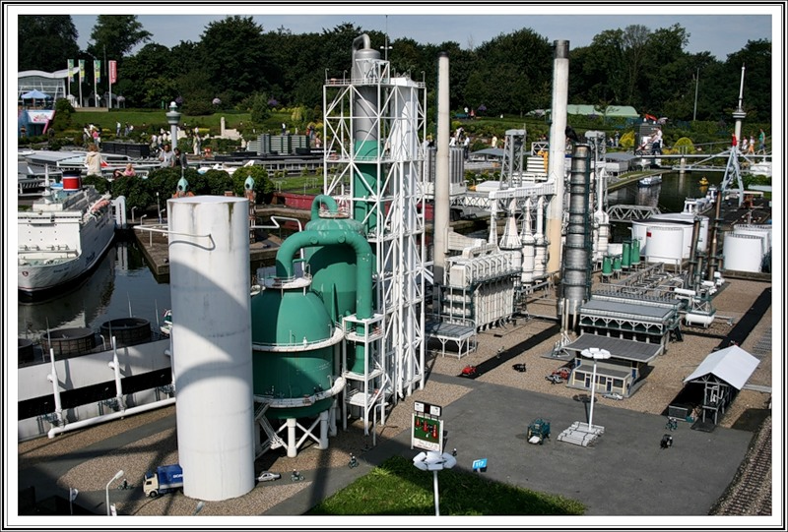
Первая медицинская помощь пострадавшим от АХОВ

Slide 4
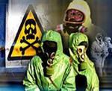
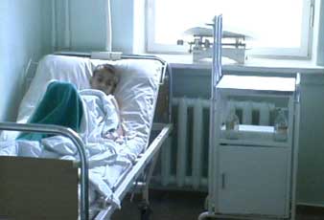
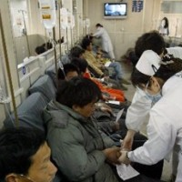
Первая неотложная помощь при отравление хлором
Покинуть зону заражения
Строгий постельный режим;
Промывание глаз, носа, рта 2% раствором питьевой соды;
Ингаляции теплыми водяными парами с добавлением питьевой соды;
Закапывание в глаза вазелинового или оливкового масла;
Обильное питье: молоко, белковая вода (взвесь белка сырого яйца в 250-500 мл воды)

Slide 5
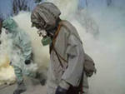
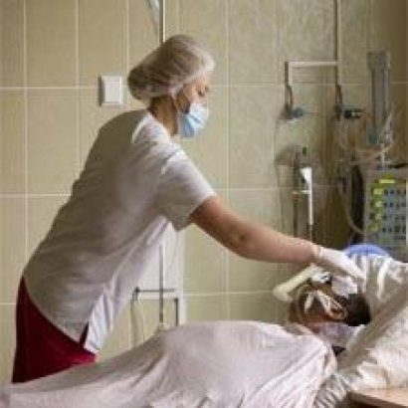
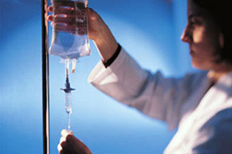
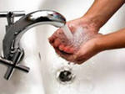
Первая неотложная помощь при отравление аммиаком
Пострадавшего необходимо как можно скорее вывести из помещения, где произошло отравление.
Пораженные области кожного покрова следует тщательно промыть чистой водой.
Давать пострадавшему пить подогретое молоко или минеральную воду без газа.
Самому пострадавшему необходимо молчать во избежание еще более сильного повреждения травмированной слизистой.
При отечности гортани необходимо поставить на область грудной клетки горчичники или любые другие согревающие компрессы. Сделать горячую ванну для ног.
Успокоить раздраженные слизистые при отравлении аммиаком поможет дыхание над паром кислоты уксусной или лимонной. Полезно также делать ингаляции с маслом или антибиотиками.
В носовые проходу можно закапать по несколько капель сосудосуживающих лекарственных препаратов.

Slide 6
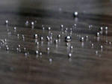

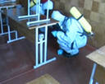
Первая неотложная помощь при разливе ртутя
пострадавшему необходимо выйти на свежий воздух.
если самостоятельно он передвигаться не способен, значит, нужно воспользоваться носилками.
после вдыхания паров ртути нужно обязательно промыть желудок, дать выпить воду, в которой содержатся примеси серных соединений, а также добавлен яичный белок и растворенный активированный уголь. Сера способна преобразовать ртуть в такие частицы, которые становятся абсолютно нетоксичными и выходят из организма при посещении туалета.
пострадавшего человека при отравлении ртутью нужно уложить. Голова должна располагаться только на бок, если человек потерял сознание, иначе он может захлебнуться рвотными массами. Рот нужно прополоскать раствором, приготовленным с добавлением бертолетовой соли.

Slide 7
Извлечение инородного тела из верхних дыхательных путей. https://www.youtube.com/watch?v=sgNZx0wzR08
При утоплении https://www.youtube.com/watch?v=hlVK57bA0cE

Slide 8
Первая помощь при ушибах и растяжениях, вывихах и переломах https://www.youtube.com/watch?v=laXhzBGEOVQ
При переохлождении https://www.youtube.com/watch?v=rypwW_3GeP0
При ожогах https://www.youtube.com/watch?v=1O1Ea8a8qc4
При обморожении https://www.youtube.com/watch?v=z68dPx8xdi0

Slide 9
Домашнее задание: выполнить задание и отправить.
1.Что называется пожаром? а) химическая реакция окисления, сопровождающаяся выделением большого количества тепла и свечением; б) неконтролируемое горение вне специального очага, наносящее материальный ущерб; в) явление резкого увеличения скорости экзотермической реакции.
2.Где можно переходить проезжую часть автомобильной дороги вне населенного пункта, если нет пешеходного перехода? а) в любом месте, не мешая движению транспортных средств. б) в местах, где дорога хорошо просматривается в обе стороны. в) на повороте дороги.
3.Что означает мигание желтого сигнала в светофоре на перекрестке? а) Можно переходить дорогу, убедившись в безопасности – перекресток не регулируется. б) Переходить дорогу запрещено.
4.При переправе реки вброд группой следует- а) держатся друг от друга на расстоянии 2-3 метра. б) идти рядом, не держась друг за друга по течению реки. в) держась друг за друга, осторожно передвигаться к противоположному берегу под углом вверх против течения реки.
5. Перед выходом на лед нужно убедиться в его прочности: а) ударив по льду палкой. б) ударом ноги. в) не ударяя медленно идти не останавливаясь.
6.Меры безопасности, которые целесообразно соблюдать в местах с неблагоприятной экологической обстановкой: а) чаще ходить пешком вдоль автомобильных дорог; б) купаться в водоёмах, где качество воды не проверенно; в) в повседневной жизни избегать мест, где концентрация вредных веществ превышает предельно допустимые нормы; г) собирать ягоды вдоль автомобильных дорог.
7. Правильная последовательность вызова служб по телефону: «Газовая служба», «Скорая помощь», «МЧС», «Милиция»: а) -04-, -03-, -01-, -02- в) -04-, -01-, -03-, -02- б) -01-, -03-, -04-, -02- г) -04-, -03-, -02-, -01-
8.Сирена и прерывистые гудки предприятий означают сигнал оповещения: а) «внимание всем!» б) «внимание! опасность!» в) «тревога!»
9. К добровольной автономии человека в природе относится: а) путешествие моряков на дрейфующем маленьком судне, унесенном ураганом в океан; б) активный отдых на необитаемом острове; в) вынужденная посадка испытательного самолета в пустыне.
10. К какой группе опасных объектов относится атомная электростанция? а) химически опасный объект; б) гидродинамически опасный объект; в) радиационно опасный объект; г) опасный военный объект.
Контакты: Гарафиев Ленар Зиатдинович
Email- galizej@yandex.ru
WhatsApp-89871887266

